Slide 1

ОБЖ на прогулках
(советы Мудрого совёнка)
МАДОУ «Колосок», группа «Берёзка», НСО, Новосибирский район, п. Краснообск.
Воспитатели: Ворончихина И.И.,
Ягупова Н.В.

Slide 2
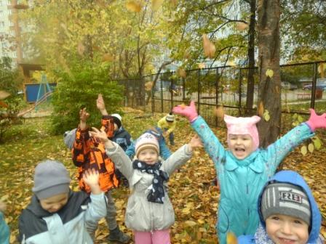
Помни каждый ученик,
Знай, любая кроха – безопасность – хорошо,
А халатность - плохо!

Slide 3
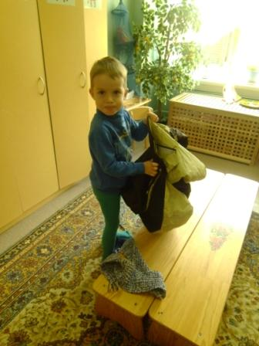
Не задерживай друзей
Одевайся всех быстрей.
Чтоб ребята не вспотели,
а потом не заболели.

Slide 4
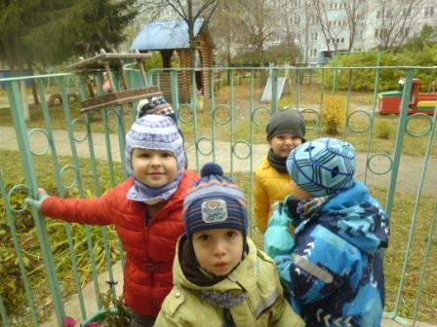
На перила и окошки
Забираться можно кошкам.
А обычным ребятишкам
Так шалить – опасно слишком.

Slide 5
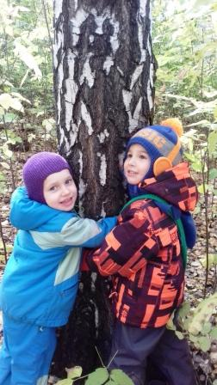
На деревья лезть не надо,
Ведь разбиться можно,
Будьте осторожны!

Slide 6
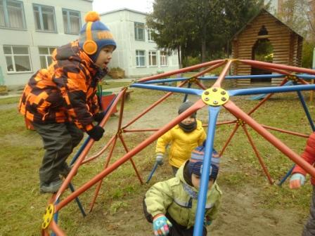
И не спрыгивай со сферы.
Можно ногу повредить,
А потом ещё неделю
С синяком на лбу ходить.

Slide 7
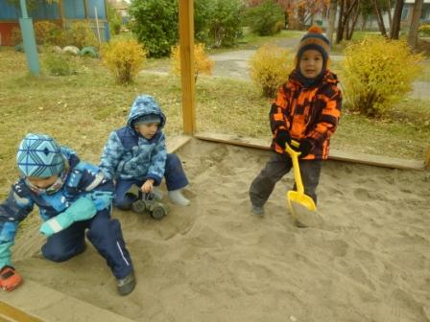
Вредных нет в песочной стране –
Ведь не место им в песке
Здесь нельзя кусаться, драться
и в глаза песком кидаться!

Slide 8
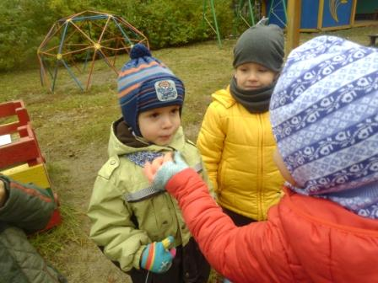
Хоть не очень- то удобно,
Но не всё вокруг съедобно.
Сделанной в игре еды
Никогда не пробуй ты.

Slide 9
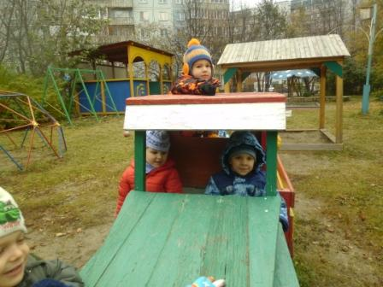
На кабину залазить – НЕЛЬЗЯ!
Об этом помните друзья.
Дорожные правила ты соблюдай
И даже в игре их исполняй.

Slide 10
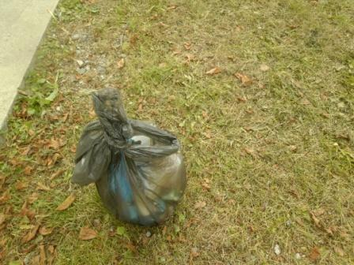
Не бери чужих предметов,
Не заглядывай в пакеты.
Воспитателей зови
И находку покажи!

Slide 11
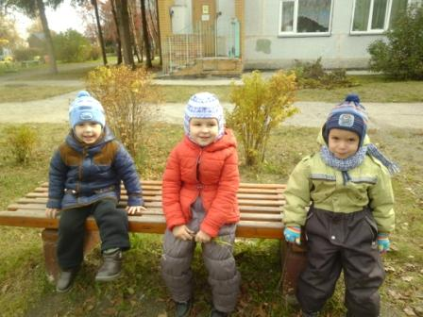
Не ходи домой с чужими,
Только с мамой и родными.
Воспитатель должен знать,
Кто вас будет забирать.

Slide 12
Рассказал я вам друзья,
Что с опасностями шутить нельзя.
Как вести себя в саду,
Чтоб со здоровьем быть в ладу.

